Slide 1


МИНИСТЕРСТВО ИМУЩЕСТВЕННЫХ И ЗЕМЕЛЬНЫХ ОТНОШЕНИЙ КАМЧАТСКОГО КРАЯ
Презентация на тему:
«Публичный отчет об итогах деятельности Министерства имущественных и земельных отношений Камчатского края за 2019 год»
e-mail: MinGosim@kamgov.ru
тел./факс: (4152) 42-61-98/42-22-31
Сайт:http//www.kamgov.ru
г. Петропавловск-Камчатский

Slide 2
ОСНОВНЫЕ НАПРАВЛЕНИЯ ДЕЯТЕЛЬНОСТИ МИНИСТЕРСТВА В 2019 ГОДУ
Основные направления деятельности Министерства определены Госпрограммой «Совершенствование управления имуществом, находящимся в государственной собственности Камчатского края», иными госпрограммами Камчатского края, федеральными законами, поручениями Президента РФ, законами Камчатского края
Определение Перечня объектов, в отношении которых, налоговая база определена как кадастровая стоимость
Внесение в государственный кадастр недвижимости сведений о границах муниципальных образований и Камчатского края
Участие в государственных программах
Государственная кадастровая оценка
Проведение комплексных кадастровых работ
Формирование инвестиционного климата

Slide 3
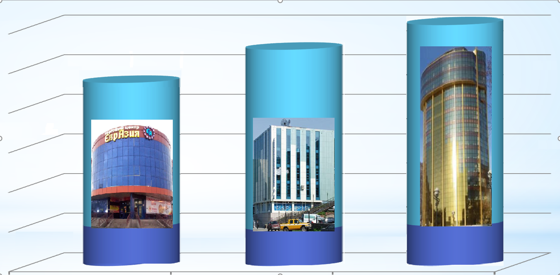
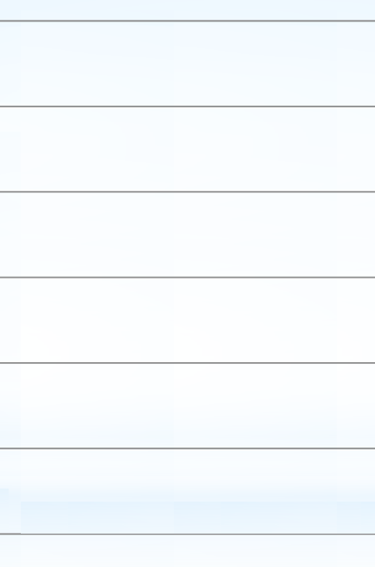
Перечни объектов, в отношении которых налоговая база определяется как кадастровая стоимость
На территории Камчатского края в 2016 году введена система уплаты налога на имущество организаций исходя из кадастровой стоимости
Организовано на территориях городских округов и муниципальных районов
14 комиссий
2864
1375
1905
2018 год
2019 год
2020 год

Slide 4
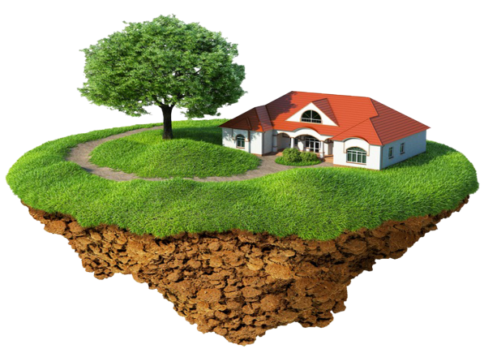
Комплексные кадастровые работы в 2019 году
В ЕГРН внесены сведения полученные в результате выполнения работ в границах 15-го квартала (район Северо-Востока) на территории Петропавловск-Камчатского городского округа
Границ зданий и сооружений
Образованных земельных участков, в т.ч. земли общего пользования
180
263

Slide 5





В 2019 году СОГЛАШЕНИЕ
Минимущество Камчатского края
федеральная субсидия 2 млн. 284 тыс. руб.
НАЧАЛО РАБОТ
на территории 2-х кварталов Елизовского муниципального района

Slide 6



Комплексные кадастровые работы в 2020-2021 годах
Планируется проведение работ в границах 14-го квартала на территории Усть-Камчатского муниципального района
Установление границ зданий и сооружений
Земельных участков, в т.ч. земли общего пользования
282
139

Slide 7

В 2020 году подготовка к проведению работ в границах 46-го квартала на территории Елизовского муниципального района
Федеральный закон от 17.06.2019 № 150-ФЗ
10 СОТов
снт «Узон»
снт «Энергетик»
УПРОЩЕН
ПОРЯДОК ПРОВЕДЕНИЯ КОМПЛЕКСНЫХ КАДАСТРОВЫХ РАБОТ
снт «Бриз»
снт «Здоровье»
снт «Огонек»
снт «Узон-1»
снт «Рябинка»
снт «Луч»
снт «Солнечное»
снт «Березка»

Slide 8
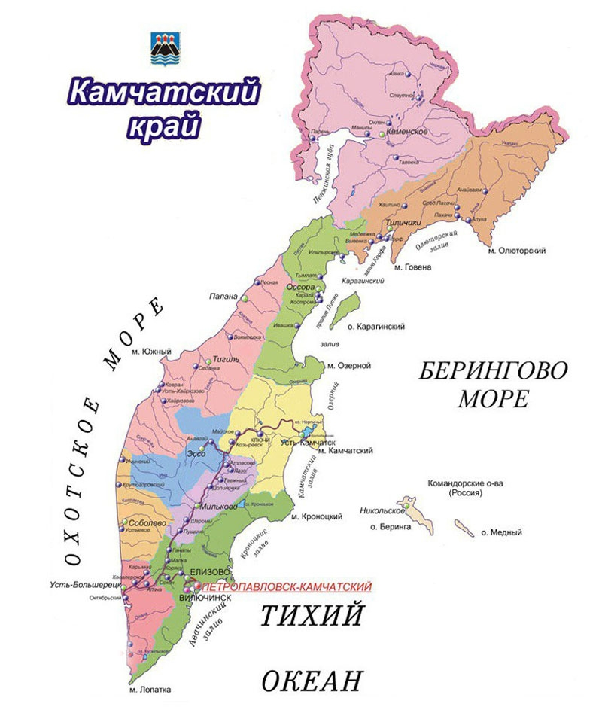
Внесение в Единый государственный реестр недвижимости сведений о границах муниципальных образований и Камчатского края
Начаты работы по описанию границ Тигильского, Карагинского, Пенжинского, Олюторского муниципальных районов, границы между Камчатским краем и Чукотским автономным округом
Проходит процедуру согласования местоположение границы между Магаданской областью и Камчатским краем
Внесены сведения о муниципальных образованиях
60 из 65

Slide 9
Инвестиционный климат
Развитие конкуренции, привлечение инвестиций
Имущественная поддержка СМСП
Создание условий для повышения качества государственных услуг в сфере регистрации прав собственности и постановки на кадастровый учёт

Slide 10
Развитие конкуренции, привлечение инвестиций
Ограничение влияния государственных предприятий на конкуренцию
ГУП «ДРСУ»
ГУП «Камчаттрансфлот»
ГУП «Камчатгипрорыбпром»
Подготовлены к акционированию в 2020 году:
в 2021 году:
ГУП «Спецтранс»
ГУП «Камчатэнергоснаб»

Slide 11



Приватизация в 2019 году
Осуществлена продажа объектов недвижимого имущества Камчатского края
8
объектов
Приобретено в собственность субъектами МСП арендуемое недвижимое имущество
5
объектов
доход
краевой бюджет
в бюджет РФ НДС
27,8 млн. рублей
2,29 млн. рублей

Slide 12






Продажа государственного и муниципального имущества осуществляется исключительно в электронной форме
Подробная информация о приватизации
www. privatization.lot-online.ru.ru
www.kamgov.ru
www.torgi.gov.ru

Slide 13

Имущественная поддержка СМСП
Министерство является органом государственной власти Камчатского края, уполномоченным на оказание имущественной поддержки субъектам малого и среднего предпринимательства
По поручению Президента РФ № 817-ГС по итогам заседания Госсовета
Проведён анализ имущественной казны
Выявлено свободное имущество и внесено в перечень имущественной поддержки
261 объект
Заключены договоры аренды на 5 объектов государственного и 170 объектов муниципального имущества

Slide 14
Создание условий для повышения качества государственных услуг в сфере регистрации прав и постановки на кадастровый учет
Достижения:
Сокращение количества решений о приостановлении государственной регистрации до
Сокращение количества отказов в постановке на государственный кадастровый учет и государственной регистрации до
Сокращение сроков утверждения схем расположения земельных участков на кадастровом плане территории до
Сокращение сроков присвоения адреса земельному участку и объекту недвижимости до
18%
16%
12-ти дней
9-ти дней

Slide 15

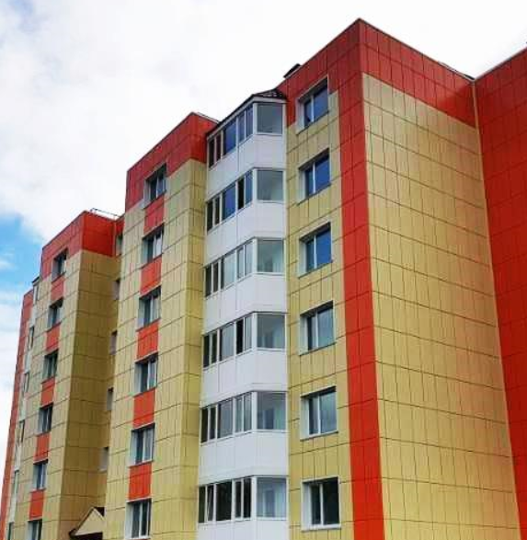
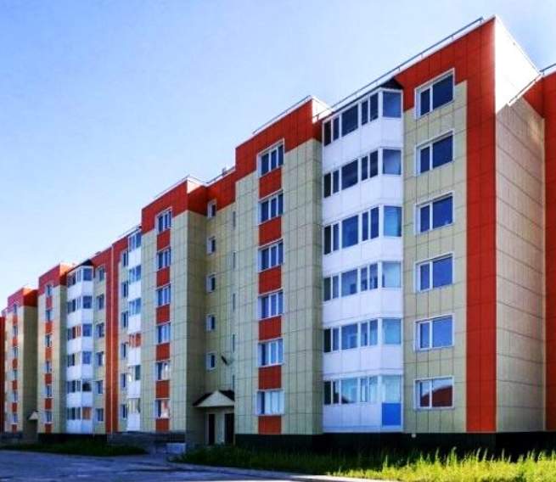
Участие в краевых государственных программах
Государственная программа Камчатского края «Развития здравоохранения Камчатского края»
Приобретено
12 квартир
Государственная программа Камчатского края «Обеспечение доступным и комфортным жильём жителей Камчатского края»:
Для мед. работников
Формирование специализированного жилищного фонда
4 квартиры
Обеспечение жильём граждан отдельных категорий (многодетные семьи, семьи воспитывающие детей инвалидов и т.д.)
8 квартир

Slide 16








Участие в государственных программах
Обеспечение детей-сирот и детей, оставшихся без попечения родителей, жилыми помещениями
Министерство осуществляет финансирование и контроль средств краевого бюджета
267 млн. рублей
куплено квартир - 121
отремонтировано - 8

Slide 17
«Итоги проведения государственной кадастровой оценки в 2019 году и подготовка к государственной кадастровой оценке в 2020 году в Камчатском крае»
государственную кадастровую оценку проводит
краевое государственное бюджетное учреждение «Камчатская государственная кадастровая оценка»

Slide 18


Проведение государственной кадастровой оценки в 2019 году
Приказ Министерства имущественных и земельных отношений Камчатского края от 20.12.2018 № 184 «О проведении государственной кадастровой оценки земельных участков категорий земель особо охраняемых территорий и объектов, земель лесного фонда»
земли
особо охраняемых территорий
и объектов
земли
лесного фонда
2485
земельных участков

Slide 19
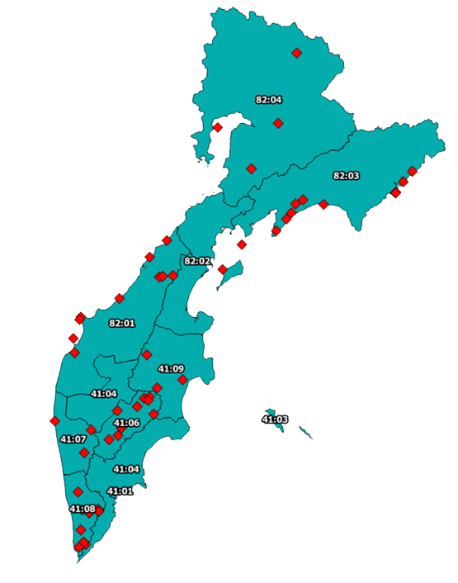
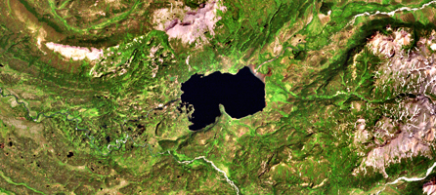
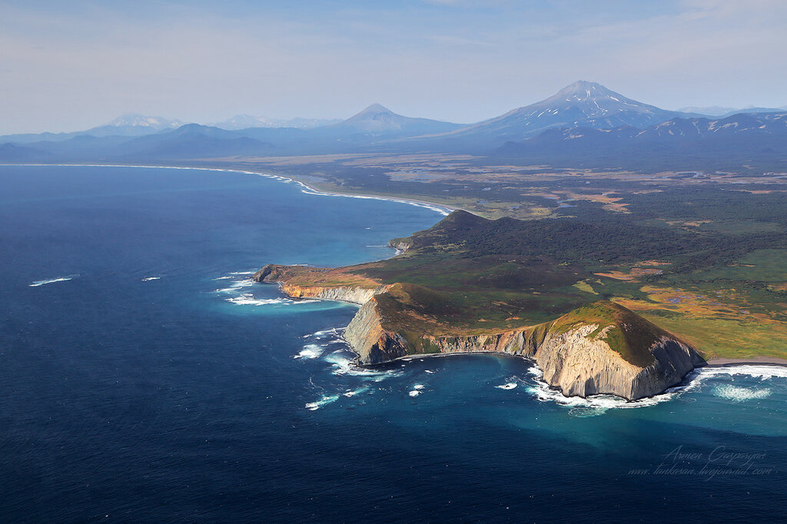
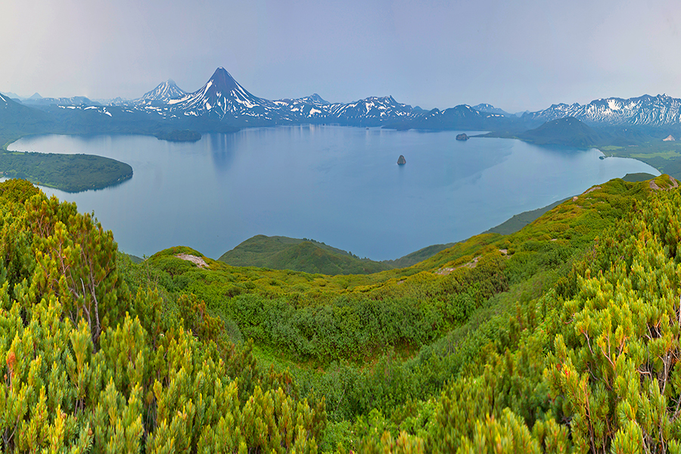
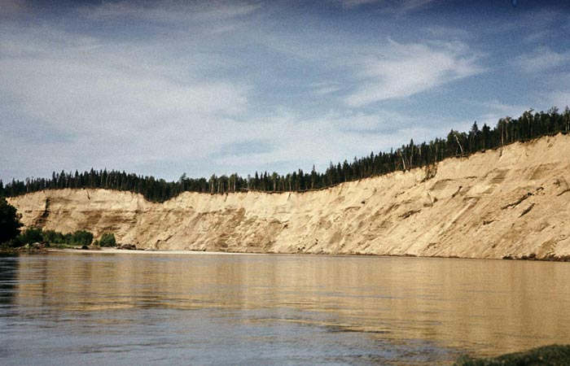
Свыше 50 особо охраняемых природных объектов
Озеро Паланское
Мыс Южный
Яр Генералка
Курильское озеро

Slide 20



Результаты государственной кадастровой оценки земель особо охраняемых территорий и объектов
Елизовский МР | 1,04 - 452,26
Вилючинский ГО | 1,48 - 237,76
Усть-Большерецкий МР | 1,03 - 165,40
Соболевский МР | 0,92 - 82,7
Мильковский МР | 0,99
Алеутский МР | 0,92
Группа "Охраняемые дждддлприродные территории и ввипавпвблагоустройство"
Елизовский | 3,07 - 359,38
Тигильский | 208,04
Усть-Большерецкий МР | 1,48 - 165,40
Соболевский МР | 72,36
Усть- Камчатский МР | 1,30 - 1,48
Карагинский МР | 0,92
Группа "Отдых (рекреация)"
Тигильский | 1,66
Усть-Большерецкий | 0,92-1,30
Усть-Камчатский | 0,92
Группа "Общественное ллллллллллиспользование"
Тигильский | 1,66
Усть-Большерецкий | 0,92-1,30
Усть-Камчатский | 0,92
Группа "Общественное ллллллллллиспользование"

Slide 21
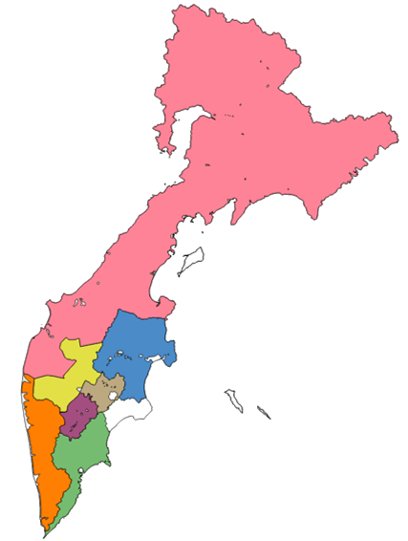
Земельные участки лесного фонда
Динамика изменения УПКС для земельных участков категории земель лесного фонда
Лесничества
Усть-Большерецкое
0,92
18,71
Мильковское
Корякское
Ключевское
0,04
0,12
с 2002 г. рассчитанная по нормативам
с 2019 г. по результатам проведения ГКО
Елизовское
Быстринское
Атласовское

Slide 22



Центральный аппарат Росреестра РФ уведомил о соответствии законодательству о государственной кадастровой оценке итогов ГКО 2019г.
16.10.2019
Министерством имущественных и земельных отношений Камчатского края утверждены результаты определения кадастровой стоимости земельных участков категорий земель особо охраняемых территорий и объектов, земель лесного фонда
15.11.2019

Slide 23


Подготовка к проведению государственной кадастровой оценки в 2020 году
Приказ Министерства имущественных и земельных отношений Камчатского края
от 15.08.2019 № 113
«О проведении в 2020 году государственной кадастровой оценки объектов недвижимости, расположенных на территории Камчатского края»
Размещено в сети «Интернет» на официальном сайте Правительства Камчатского края
и в официальном печатном издании Губернатора и Правительства Камчатского края «Официальные ведомости»

Slide 24




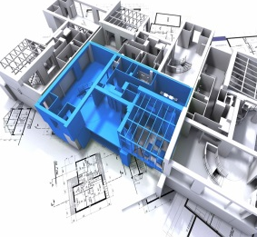
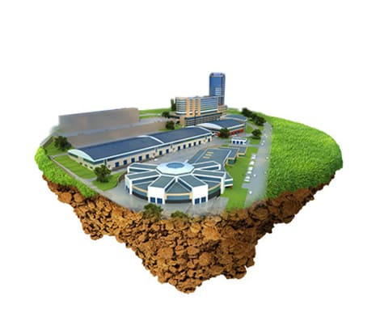
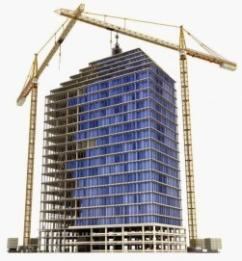
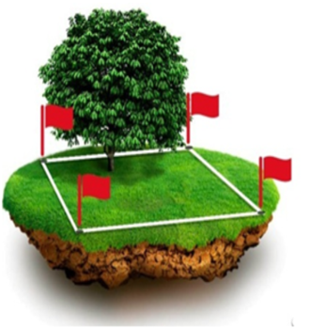
Виды объектов капитального строительства, подлежащих государственной кадастровой оценке в 2020 году
Здания
Сооружения
Объекты незавершенного строительства
Помещения
Машино-места
Единые недвижимые комплексы (предприятия как имущественный комплекс)
Иные объекты, прочно связанные с землей
Предполагаемое количество объектов оценки в 2020 году 206 240

Slide 25


Виды земельных участков, подлежащих государственной кадастровой оценке в 2020 году
Земли населённых пунктов
Предполагаемое количество объектов оценки в 2020 году
50 323
Земли промышленности, энергетики, транспорта, связи, радиовещания, телевидения, информатики, земель для обеспечения космической деятельности, земель обороны, безопасности и земель иного специального назначения

Slide 26
Обеспечение проведения государственной кадастровой оценки в 2020 году

Slide 27
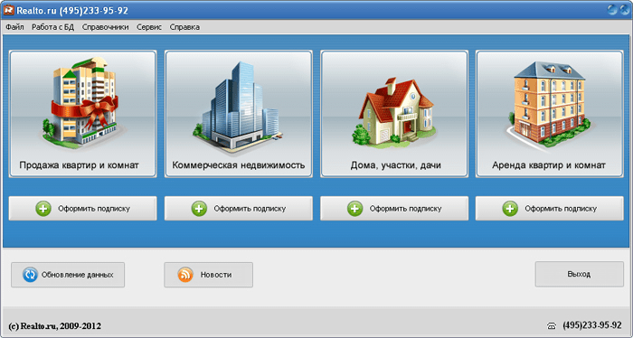
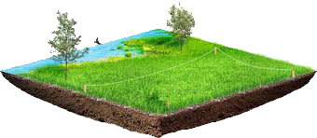

Сбор, обработка и систематизация информации о данных ранка недвижимости
Мониторинг рынка недвижимости
Жилые помещения
Коммерческая недвижимость
Жилые дома
Земельные участки
Гаражи
Гаражи
14 642
1 129
1 454
3 976
1 337
22 538 объектов

Slide 28
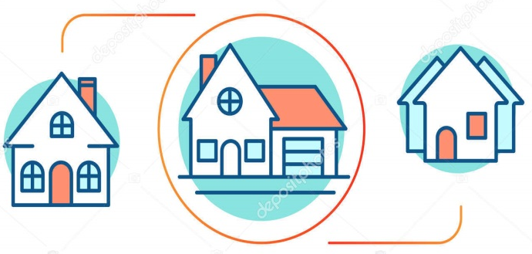
Группировка объектов недвижимости на основе сегментации
256 563 объектов

Slide 29




Предварительное согласование видов использования земельных участков и кодов подгруппы объектов капитального строительства
Высокая активность
органов местного самоуправления муниципальных образований Камчатского края
8 муниципальных районов
10 муниципальных районов
Направлено
Полученные согласования
Земельные участки
в феврале 2020г.
7 муниципальных районов
Направлено
Ожидание согласования
Объекты капитального строительства

Slide 30





Обработка информации объектов недвижимости по учетно-технической документации
35 881 дел
Передача инвентарных
дел БТИ
Принятие инвентарных дел
Ошибки и несоответствия в качественных и количественных характеристиках
Формирования качественного перечня объектов недвижимости для проведения ГКО
В Росреестр направлено более 8000 объектов с замечаниями для проведения дополнительной проверки

Slide 31
Основные задачи Министерства на 2020 год.
Выполнение комплексных кадастровых работ;
Завершение работ по описанию границы субъекта с Чукоткой и границ муниципальных образований;
Проведение государственной кадастровой оценки объектов недвижимости, расположенных на территории Камчатского края;
Увеличение имущества, предоставляемого субъектам малого и среднего предпринимательства в качестве имущественной поддержки;
Реализация мероприятий, направленных на улучшение инвестиционного климата и повышение Национального рейтинга в сфере государственного кадастрового учёта и государственной регистрации прав на недвижимость;
Взаимодействие с органами местного самоуправления, направленное на получение недостающей информации об объектах недвижимости.

Slide 32
СПАСИБО ЗА ВНИМАНИЕ!
Министр имущественных и земельных отношений Камчатского края
Иван Вячеславович Мищенко

